Slide 1
Правила и условия проведения аттестации педагогических работников и приравненных к ним лиц, занимающих должности в организациях образования, реализующих общеобразовательные учебные программы дошкольного, начального, основного среднего, общего среднего, образовательные программы технического и профессионального, послесреднего образования, в организациях дополнительного образования и иных гражданских служащих в сфере образования и науки ПрИКАЗ мон рк № ___от 2018 ГОДА

Slide 2

СТРУКТУРА АТТЕСТАЦИИ
ПЕДАГОГ
«ПЕДАГОГ – МОДЕРАТОР»
«ПЕДАГОГ – ЭКСПЕРТ»
«ПЕДАГОГ – ИССЛЕДОВАТЕЛЬ»
«ПЕДАГОГ – МАСТЕР»
НАЦИОНАЛЬНОЕ
КВАЛИФИКАЦИОННОЕ ТЕСТИРОВАНИЕ
КОМПЛЕКСНОЕ АНАЛИТИЧЕСКОЕ
ОБОЩЕНИЕ
ИТОГОВ ДЕЯТЕЛЬНОСТИ
Независимый центр оценки
Н Ц Т
готовит тесты
2 раза в год
(июнь-декабрь)
2 раза в год (июнь-декабрь)
Оплата с 1 сентября и 1 января
при действующей аттестации – 1 раз с 1 сентября
2 раза в год (май, ноябрь)

Slide 3
Порядок и условия проведения аттестации педагогических работников и приравненных к ним лиц, занимающих должности в организациях образования
Аттестация педагогических работников и приравненных к ним лиц на присвоение (подтверждение) квалификационных категорий осуществляется в два этапа:
первый этап – национальное квалификационное тестирование (далее – тестирование);
второй этап - комплексное аналитическое обобщение итогов деятельности.

Slide 4

АТТЕСТАЦИЯ
Очередная и досрочная аттестации проводятся в два этапа:
первый этап – национальное квалификационное тестирование (далее – тестирование);
второй этап - комплексное аналитическое обобщение итогов деятельности.
Действующие категории
Внедряемые категории
Педагог-мастер
! Педагогические работники и приравненные к ним лица, имеющие вторую, первую, высшую квалификационные категории, вправе претендовать на одну из квалификационных категорий, установленных настоящими Правилами, при соответствии квалификационным требованиям, предъявляемым к уровню квалификации педагогического работника и приравненного к нему лица.
Педагогические работники и приравненные к ним лица без категории приравниваются к квалификационной категории «педагог».
Высшая категория
Педагог-исследователь
Первая категория
Педагог-эксперт
Вторая категория
Педагог-модератор
Без категории
Педагог

Slide 5
Предлагаемая модель
Категории
Требования
Этапы аттестации
Решение аттестационной комиссии на уровне:
Педагог
Послесреднее/высшее педагогическое образование
(без стажа)
1-этап: национальное квалификационное тестирование
2-этап: комплексное обобщение итогов деятельности
Педагог-модератор
Согласно требованиям (досрочно)
Для всех учителей
(стаж 2 года + требования)
Школа
Педагог-эксперт
- Согласно требованиям (досрочно)
- Для всех учителей
(стаж 3 года+ требования)
РайОО/ горОО
Педагог-исследователь
- Согласно требованиям (досрочно)
- Для всех учителей
( стаж 4 года+ требования)
ОблУО
Педагог-мастер
- Согласно требованиям (досрочно)
( стаж 5 лет+ требования)
Независимый центр оценивания
ОблУО
АОО «НИШ»
*Предусматривается досрочная аттестация на каждом этапе

Slide 6
Организация и проведение тестирования для педагогических работников и приравненных к ним лиц

Slide 7
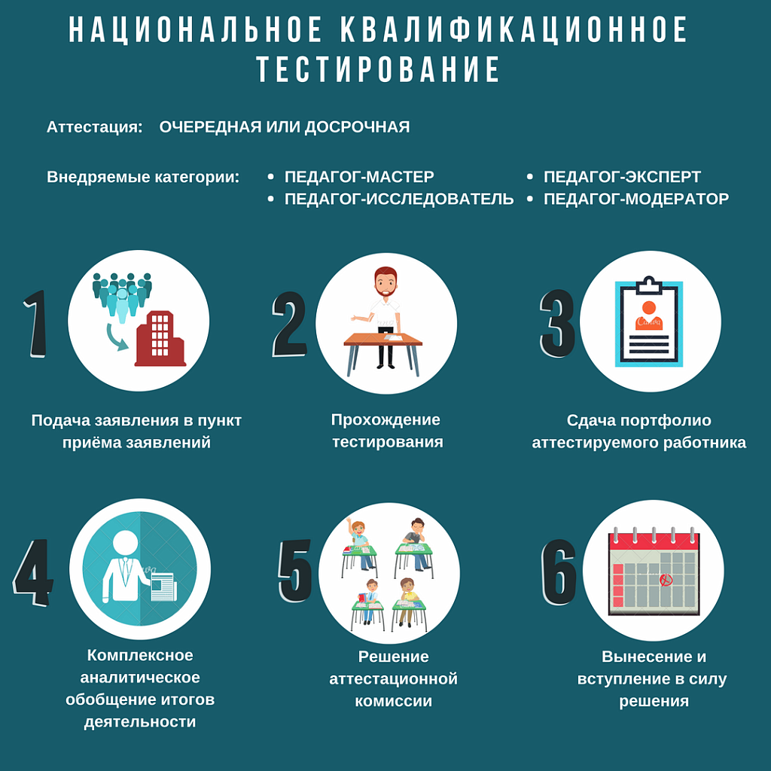

Slide 8
Национальное квалификационное тестирование
Тестирование проводится два раза в год в сроки, определенные настоящими Правилами
Сроки первого тестирования с 10 по 17 мая, второе - с 12 по 19 ноября календарного года.
Педагогические работники и приравненные к ним лица, занимающие должности в организациях образования, реализующих общеобразовательные программы дошкольного образования, по итогам первого этапа предоставляют сертификаты тестирования по модулям:
«Дошкольная педагогика и психология»;
«Методика дошкольного воспитания и обучения»;

Slide 9

СТРУКТУРА НАЦИОНАЛЬНОГО КВАЛИФИКАЦИОННОГО ТЕСТА
Действующая модель
Предлагаемая модель
1. Знание законодательства Республики Казахстан - 20 вопросов
2. Основы педагогики и психологии –
20 вопросов
3. Основы предметных знаний –
20 вопросов
Общее время тестирования составляет сто двадцать (120) минут, за исключением педагогических работников, тестируемых по основам предметных знаний по математике, физике, химии, а также преподавателей специальных, общепрофессиональных дисциплин и мастеров производственного обучения, для которых общее время тестирования составляет сто пятьдесят (150) минут.
Начальное, основное среднее, общее среднее образования:
«Содержание учебного предмета» - 70 вопросов
«Педагогика, психология и методика» - 30 вопросов
Категории | Для прохождения квалификационного теста
Педагог-мастер | 80%
Педагог-исследователь | 70%
Педагог-эксперт | 60%
Педагог-модератор | 50%

Slide 10
Структура национального квалификационного тестирования
Уровни образования | Модули | Баллы
Дошкольное образование | «Методика дошкольного воспитания и обучения» | 70
 | «Дошкольная педагогика и психология» | 30
Начальное, основное среднее, общее среднее образования | «Содержание учебного предмета» | 70
 | «Методика преподавания» | 30
Техническое и профессиональное, послесреднее образование | «Содержание учебной дисциплины (модуля)/производственного обучения» | 70
 | «Методика преподавания» | 30
Дополнительное образование | «Методика преподавания и обучения» | 100
Общее время тестирования – 160 минут, для специальностей «Естественных наук» - 190 минут

Slide 11
Национальное квалификационное тестирование
Педагогические работники и приравненные к ним лица, занимающие должности в организациях образования, реализующих общеобразовательные программы начального, основного среднего, общего среднего образования, по итогам первого этапа предоставляют сертификаты тестирования по модулям:
«Содержание учебного предмета» (учителя начальных классов - по предметам);
«Методика преподавания»;

Slide 12
Национальное квалификационное тестирование
Педагогические работники и приравненные к ним лица, занимающие должности в организациях образования,
реализующих общеобразовательные программы дополнительного образования, по итогам первого этапа предоставляют сертификаты тестирования по модулям:
«Методика преподавания и обучения»;

Slide 13
Национальное квалификационное тестирование
Тестирование для квалификационных категории «педагог-модератор», «педагог-эксперт», «педагог-исследователь», «педагог-мастер» состоит из 100 тестовых заданий.
Общее время тестирования составляет 2 часа 40 минут (160 минут), для предметов естественно-математического направления - 3 часа 10 минут (190 минут).
18. Тестирование проводится в бумажном или электронном формате по усмотрению организации, отвечающей за проведение тестирования.
19. Тестирование проводится по желанию педагогического работника на казахском или русском языках.
20. Тестирование проводится на основе:
1) единой базы данных тестовых заданий по дисциплинам, прошедшим экспертизу авторскими коллективами по экспертизе тестовых заданий;
2) книжки-вопросника, представляющего собой специальный экзаменационный документ, готовящийся в конфиденциальных условиях;
3) лист ответов, является входным и выходным документом, предназначенным для представления ответов и данных о педагогических работниках.

Slide 14
Национальное квалификационное тестирование
П.25 Прием заявлений для участия в тестировании проводится аттестационной комиссией.
Сроки приема заявлений:
первого этапа с 10 марта по 6 апреля (16 апреля);
второй этап с 10 августа по 6 сентября календарного года.
П.26. Управление образования области, районные и городские отделы образования определяют дни прохождения тестирования.
При приеме заявлений педагогические работники предоставляют следующие документы:
1) заявление для участия в тестировании по форме согласно приложению 1 к настоящим Правилам;
2) две фотографии размером 3 x 4;
3) копию документа, удостоверяющего личность;
4) квитанцию об оплате за прохождение тестирования.
Дата проведения тестирования сообщается педагогическим работникам и приравненным к ним лицам не позднее, чем за 2 недели до проведения процедуры тестирования.

Slide 15
Правила проведения тестирования
27. Педагогическим работникам, подавшим заявление для участия в тестировании, выдается пропуск по форме согласно приложению 2 к настоящим Правилам.
28. Входные двери, кабинеты и аудитории проведения тестирования обеспечиваются системой видеонаблюдения.
29. Педагогические работники запускаются в аудиторию по одному, при этом производится идентификация личности педагогического работника на основании документа, удостоверяющего личность и пропуска.
30. После рассадки педагогическим работникам разъясняются правила работы с экзаменационными материалами. Далее при участии трех педагогических работников из аудитории организует вскрытие коробки с материалами. Приглашенные педагогические работники проверяют целостность печати на коробке. Производят вскрытие коробки, пересчитывают имеющийся в ней материал с составлением Акта вскрытия материалов по форме согласно приложению 3 к настоящим Правилам.

Slide 16
Правила проведения тестирования
31. При проведении теста педагогическим работникам не допускается выходить из аудитории без разрешения и сопровождения выполняющего функции дежурного, переговариваться, пересаживаться с места на место, обмениваться материалами, выносить материалы из аудитории, заносить в аудиторию и использовать шпаргалки, учебники и методическую литературу, калькулятор, фотоаппарат, мобильные средства связи (пейджер, сотовые телефоны, планшеты, iPad (Айпад), iPod (Айпод), iPhone (Айфон), SmartPhone (Смартфон)), ноутбуки, плейеры, модемы (мобильные роутеры), использовать любые виды радио-электронной связи (Wi-Fi (Вай-фай), Bluetooth (Блютуз), Dect (Дект), 3G (3 Джи), 4G (4 Джи), наушники проводные и беспроводные и прочее), осуществлять порчу экзаменационных материалов (листов ответов и книжек) путем их смятия, использования корректирующей жидкости, отрыва страниц, закрашивание секторов, не предусмотренных для этого (номер листа ответов).

Slide 17
Оценивание тестовых заданий
36. Оценивание выполнения педагогическим работником тестовых заданий на тестирование осуществляется следующим образом:
1) для заданий с выбором одного варианта правильного ответа присуждается 1 балл, в остальных случаях - 0 баллов;
2) для заданий с выбором нескольких правильных вариантов ответа из нескольких предложенных.
- за все правильные ответы получает - 2 балла,
- за одну допущенную ошибку - 1 балл,
- за допущенные 2 и более ошибки - 0 баллов.

Slide 18
Правила проведения тестирования
32. При нарушении педагогическим работником Правил составляется Акт обнаружения запрещенных предметов и удаления из аудитории педагогического работника, нарушившего правила поведения в аудитории по форме согласно приложению 4 к настоящим Правилам.
33. По мере завершения тестирования или окончания времени тестирования педагогический работник передает лист ответов ответственному лицу.
34. При приеме листа ответов и книжек проверяется заполнение всех служебных секторов листа ответов и титульного листа книжки, после чего педагогический работник покидает аудиторию.

Slide 19
Результат тестирования
Результат тестирования считается положительным при получении по каждому модулю не менее:
50% - «педагог-модератор»;
60% - «педагог-эксперт»;
70% - «педагог-исследователь»;
80% - «педагог-мастер».
Педагогические работники, показавшие отрицательные результаты тестирования, сдают повторно не более одного раза в течение сроков сдачи тестирования, определённых настоящими Правилами.

Slide 20
Структура теста
Блок | Количество заданий |  | Форма заданий | Время (минут)
Предметные знания | 70 | 50 | С выбором одного правильного ответа | 100
 |  | 10 | С выбором одного или нескольких правильных ответов | 20
 |  | 10 (2 ситуации по 5 заданий к ним) | Ситуационные (контекстные) задания с выбором одного правильного ответа | 20
Методика преподавания | 30 | 30 | С выбором одного правильного ответа | 60

Slide 21
Содержание теста по блоку «Методика преподавания »
№ | Тема | № | Подтема
1 | Методика воспитания | 1 | Принципы процесса воспитания. Основные направления процесса воспитания.
 |  | 2 | Методы воспитания.
2 | Процесс обучения | 1 | Принципы процесса обучения.
 |  | 2 | Методы и формы обучения.
3 | Управление и организация учебного процесса | 1 | Подготовка к уроку, педагогический анализ и рефлексия учебного процесса.
 |  | 2 | Инновационная деятельность учителя
4 | Педагогическая психология | 1 | Психология воспитания и обучения
 |  | 2 | Психология педагогической деятельности
5 | Новые подходы в преподавании и обучении | 1 | Эффективное преподавание и когнитивное развитие
 |  | 2 | Обучение тому, как учиться. Метапознание. Виды памяти.
 |  | 3 | Важность диалога в классе. Типы бесед. Постановка вопросов
 |  | 4 | ИКТ в обучении. Планирование уроков с учётом новых подходов в преподавании и обучении
6 | Обучение критическому мышлению | 1 | Развитие критического мышления
7 | Оценивание учебных достижений | 1 | Оценивание для обучения и оценивание обучения. Обратная связь
8 | Обучение талантливых и одаренных детей | 1 | Подходы, принципы и стратегии обучения талантливых и одаренных детей
9 | Исследование практики | 1 | Подходы и стратегии исследования урока и исследования практики

Slide 22
Примеры тестовых заданий Национального квалификационного тестирования
Пример задания с выбором одного или нескольких правильных ответов
2. Формирование грамматических средств языка и навыков словообразования
A) согласование прилагательных с существительными
B) согласование существительных с числительными
C) образование слов-антонимов
D) выделение звуков из состава слова
E) образование сложных слов
F) дифференциация согласных звуков по звонкости-глухости
G) образование существительных в предложном падеже
H) умение характеризовать звук

Slide 23
Примеры тестовых заданий
Ситуационное задание Коля вбежал в дом, схватил коробочку и собрался уйти, но отец остановил его: Хватит гулять, уже поздно. - Я на минуточку, - попросил мальчик, - только отдам Феде коробочку и вернусь. Обождет твой Федя до завтра, ничего не случится. Я обещал. Все равно пойду! - плачет ребенок и бежит к двери. Отец останавливает его, схватив за руку. | 1. Собирался Коля уйти, но отец остановил его и сказал: A) «Ты куда идешь?» B) «Хватит гулять!» C) «Пойдем ужинать!» D) «Ты сделал уроки?» E) «Пойдем смотреть телевизор» | 4. Пропущенное словосочетание в предложении: Коля вбежал в дом, … . A) схватил коробочку B) раскидал игрушки C) расбросал вещи D) бросил куртку E) поздоровался с отцом
 | 2. Действие отца: A) ударил его B) закрыл дверь C) отпустил его D) схватил за руку E) накричал на него | 5. Мальчик испытывает чувства: A) доброты B) смелости C) несправедливости D) благодарности E) уважения
 | 3. Мальчику нужно было A) отдать игрушку B) вынести мусор C) отдать коробочку D) сходить в магазин E) провести друга

Slide 24
Порядок и условия проведения аттестации педагогических работников и приравненных к ним лиц, занимающих должности в организациях образования
Действующие квалификационные категории педагогических работников и приравненных к ним лиц сохраняют свое действие до срока наступления очередной аттестации.

Slide 25
Требования по квалификационным категориям
Педагог | Педагог-модератор | Педагог-эксперт | Педагог-исследователь | Педагог-мастер
- | Отвечает общим требованиям, предъявляемым к квалификационной категории «педагог», кроме того: | Отвечает общим требованиям, предъявляемым к квалификационной категории «педагог-модератор», кроме того: | Отвечает общим требованиям, предъявляемым к квалификационной категории «педагог-эксперт», кроме того: | Отвечает общим требованиям, предъявляемым к квалификационной категории «педагог-исследователь», кроме того:
знает содержание учебного предмета (дисциплины, модуля), воспитательно-образовательного процесса, методику преподавания (воспитания и обучения) и оценивания; планирует и организует учебный (воспитательно-образовательный) процесс с учетом психолого-возрастных особенностей обучающихся (воспитанников), используя эффективные формы, методы и средства обучения (воспитания); способствует формированию общей культуры обучающего (воспитанника) и его социализации; принимает участие в мероприятиях на уровне организации образования; знает основы профессионально-педагогического общения; владеет общепользовательским уровнем ИКТ-компетентности; повышает свою профессиональную квалификацию. | осуществляет индивидуальный подход в воспитании и обучении с учетом потребностей обучающихся (воспитанников); владеет навыками профессионально-педагогического диалога; проводит рефлексию и анализ личного вклада в результат обучения (воспитания) на уровне достижений обучающихся (воспитанников); обобщает свой опыт на уровне организации образования или имеет участников олимпиад, конкурсов, соревнований на уровне организации образования. | владеет навыками анализа организованной учебной деятельности; осуществляет дифференцированный подход в обучении (воспитании) с учетом способностей обучающихся (воспитанников); осуществляет наставничество и конструктивно определяет приоритеты профессионального развития: собственного и коллег; владеет навыками анализа цифровых образовательных ресурсов. обобщает свой опыт на уровне района/города или имеет участников олимпиад, конкурсов, соревнований на уровне района/города. | владеет навыками разработки методики обучения (воспитания) и инструментов (индикаторов) оценивания; обеспечивает развитие исследовательских навыков обучающихся (воспитанников); осуществляет наставничество и конструктивно определяет стратегии развития в педагогическом сообществе; владеет навыками разработки образовательных ресурсов; обобщает свой опыт на уровне области/гг. Астаны, Алматы или имеет участников олимпиад, конкурсов, соревнований на уровне области/гг. Астаны, Алматы. | имеет авторскую программу или является автором (соавтором) изданных учебников, учебно-методических пособий, монографий, проектных работ, получивших одобрение и распространение на республиканском уровне; обеспечивает развитие навыков научного проектирования; осуществляет наставничество и прогнозирует стратегии развития сети профессионального сообщества.

Slide 26
Требования к квалификационным категориям
«Педагог» - лицо, имеющее специальное педагогическое или профессиональное образование по соответствующим профилям без предъявления требований к стажу работы.
Профессиональные компетенции «педагога»:
1. знает содержание учебного предмета (дисциплины, модуля), воспитательно-
образовательного процесса, методику преподавания (воспитания и обучения) и
оценивания;
2. планирует и организует учебный (воспитательно-образовательный)
процесс с учетом психолого-возрастных особенностей обучающихся (воспитанников),
3. используя эффективные формы, методы и средства обучения (воспитания);
4. способствует формированию общей культуры обучающего (воспитанника) и его
социализации;
5. принимает участие в мероприятиях на уровне организации
образования;
6. знает основы профессионально-педагогического общения;
7. владеет общепользовательским уровнем ИКТ- компетентности;
8. повышает свою профессиональную квалификацию.

Slide 27
Требования к квалификационным категориям
«Педагог-модератор» - лицо, имеющее вторую квалификационную категорию или категорию «педагог», «педагог-модератор» и педагогический стаж не менее 2 лет.
Профессиональные компетенции «педагога-модератора»:
Отвечает общим требованиям, предъявляемым к квалификационной категории «педагог», кроме того:
осуществляет индивидуальный подход в воспитании и обучении с учетом потребностей обучающихся (воспитанников);
владеет навыками профессионально-педагогического диалога;
проводит рефлексию и анализ личного вклада в результат обучения (воспитания) на уровне достижений обучающихся (воспитанников);
обобщает свой опыт на уровне организации образования или имеет участников олимпиад, конкурсов, соревнований на уровне организации образования.

Slide 28
Требования к квалификационным категориям
«Педагог-эксперт» - лицо, имеющее первую квалификационную категорию или категорию «педагог-модератор», «педагог-эксперт» и педагогический стаж не менее 3 лет.
Профессиональные компетенции «педагога-эксперта»:
Отвечает общим требованиям, предъявляемым к квалификационной категории «педагог-модератор», кроме того:
владеет навыками анализа организованной учебной деятельности;
осуществляет дифференцированный подход в обучении (воспитании) с учетом способностей обучающихся (воспитанников);
осуществляет наставничество и конструктивно определяет приоритеты профессионального развития: собственного и коллег;
владеет навыками анализа цифровых образовательных ресурсов;
обобщает свой опыт на уровне района/города или имеет участников олимпиад, конкурсов, соревнований на уровне района/города.

Slide 29
Требования к квалификационным категориям
«Педагог-исследователь» - лицо, имеющее высшую квалификационную категорию или категорию «педагог-эксперт», «педагог-исследователь» и педагогический стаж не менее 4 лет.
Профессиональные компетенции «педагога-исследователя»:
Отвечает общим требованиям, предъявляемым к квалификационной категории «педагог-эксперт», кроме того:
владеет навыками разработки методики обучения (воспитания) и инструментов (индикаторов) оценивания;
обеспечивает развитие исследовательских навыков обучающихся (воспитанников);
осуществляет наставничество и конструктивно определяет стратегии развития в педагогическом сообществе;
владеет навыками разработки образовательных ресурсов;
обобщает свой опыт на уровне области/гг. Астаны, Алматы или имеет участников олимпиад, конкурсов, соревнований на уровне области/гг. Астаны, Алматы.

Slide 30
Требования к квалификационным категориям
«Педагог-мастер» - лицо, имеющее высшую квалификационную категорию или категорию «педагог-исследователь», «педагог-мастер» и педагогический стаж не менее 5 лет.
Отвечает общим требованиям, предъявляемым к квалификационной категории «педагог-исследователь», кроме того:
имеет авторскую программу или является автором (соавтором) изданных учебников, учебно-методических пособий, монографий, проектных работ, получивших одобрение и распространение на республиканском уровне;
обеспечивает развитие навыков научного проектирования;
осуществляет наставничество и прогнозирует стратегии развития сети профессионального сообщества

Slide 31
Досрочная аттестация педагогических работников
Досрочная аттестация педагогических работников и приравненных к ним лиц на присвоение квалификационных категорий проводится в соответствии с подпунктом 7) пункта 2 статьи 51 Закона на основании заявления согласно квалификационным требованиям.
На основании заявления педагогические работники и приравненные к ним лица, соответствующие одному из следующих требований, допускаются на досрочную аттестацию:

Slide 32
Требования к категории «Педагог-модератор»:
«Педагог-модератор»:
лица, являющиеся победителями профессиональных конкурсов, педагогических олимпиад на уровне организации образования;
лица, подготовившие победителей предметных олимпиад, творческих, профессиональных конкурсов, научных, спортивных соревнований на уровне организации образования, согласно перечню, утвержденному уполномоченным органом;
лица, обобщившие собственный педагогический опыт на уровне организации образования;
лица, являющиеся кандидатами в мастера спорта по профилирующему предмету (дисциплине, модулю);
*лица, окончившие высшее учебное заведение с «отличием»;
*лица, являющиеся выпускниками программы «Болашақ»;
*лица, окончившие высшее учебное заведение с английским языком обучения или по специальности с правом преподавания предмета (дисциплины) на английском языке;
*лица, имеющие академическую степень магистра;
*лица, окончившие среднее профессиональное (техническое и профессиональное, послесреднее) учебное заведение с «отличием» и имеющие стаж педагогической деятельности не менее одного года;
*лица, перешедшие с производства на педагогическую работу в организации образования, имеющие стаж производственной работы не менее трех лет.
*проходят аттестацию в 1 этап (Национальное квалификационное тестирование)

Slide 33
Требования к категории «Педагог-эксперт»
«Педагог-эксперт»:
лица, являющиеся победителями профессиональных конкурсов, педагогических олимпиад городского уровня;
лица, подготовившие победителей предметных олимпиад, творческих, профессиональных конкурсов, научных, спортивных соревнований районного/городского уровня, согласно перечню, утвержденному уполномоченным органом;
лица, обобщившие собственный педагогический опыт на областном уровне;
лица, являющиеся мастерами спорта международного класса по профилирующему предмету (дисциплине, модулю);
*лица, имеющие научную степень кандидата наук/доктора;
*лица, владеющие английским языком на уровне B2 (по шкале CEFR);
*лица, перешедшие на педагогическую работу в организации образования из высшего учебного заведения, имеющие академическую степень магистра и стаж педагогической работы не менее двух лет;
*лица, перешедшие с производства на педагогическую работу в организации образования, имеющие стаж производственной работы не менее четырех лет.
*проходят аттестацию в 1 этап (Национальное квалификационное тестирование)
*проходят аттестацию в 1 этап (Национальное квалификационное тестирование)

Slide 34
Требования к категории «Педагог-исследователь»,
«Педагог-исследователь»:
лица, являющиеся победителями профессиональных конкурсов, педагогических олимпиад областного уровня или участниками республиканского или международного уровня, согласно перечню, утвержденному уполномоченным органом в области образования;
лица, подготовившие победителей предметных олимпиад, творческих, профессиональных конкурсов, научных, спортивных соревнований областного уровня или участников республиканского или международного уровня, согласно перечню, утвержденному уполномоченным органом в области образования;
лица, обобщившие собственный педагогический опыт на республиканском уровне;
лица, имеющие научную степень кандидата наук/доктора и стаж педагогической работы не менее трех лет;
лица, перешедшие на педагогическую работу в организации образования из высшего учебного заведения, имеющие академическую степень магистра и стаж педагогической работы не менее трех лет;
лица, перешедшие с производства на педагогическую работу в организации образования, имеющие стаж производственной работы не менее пяти лет.

Slide 35
Требования к категории «Педагог-мастер»
«Педагог-мастер»:
лица, подготовившие победителей предметных олимпиад, творческих, профессиональных конкурсов, научных, спортивных соревнований республиканского уровня или участников международного уровня, согласно перечню, утвержденному уполномоченным органом в области образования;
лица, являющиеся победителями профессиональных конкурсов, педагогических олимпиад республиканского уровня или участниками международного уровня, согласно перечню, утвержденному уполномоченным органом в области образования;
лица, обобщившие собственный педагогический опыт на международном уровне, системно использующие в педагогической практике научно обоснованные методы, авторские технологии обучения и воспитания.
лица, имеющие научную степень кандидата наук/доктора и стаж педагогической работы не менее пяти лет;
лица, получившие с 1 января 2016 г. сертификат слушателей длительных курсов, указанных в пункте 26 Правил организации и проведения курсов повышения квалификации педагогических кадров, утвержденных Приказом Министра образования и науки Республики Казахстан от 28 января 2016 года № 95.

Slide 36
Требования к прохождению досрочной аттестации
«Педагог-модератор»
«Педагог-эксперт»
«Педагог-исследователь»:
Лицам, получившим с 1 января 2016 г. сертификат слушателей длительных курсов, указанных в пункте 26 Правил организации и проведения курсов повышения квалификации педагогических кадров, утвержденных Приказом Министра образования и науки Республики Казахстан от 28 января 2016 года, №95, и др. категориям педагогов, определяемым Правилами, предоставляется возможность досрочного присвоения следующей квалификационной категории.

Slide 37
Заявление на прохождение аттестации
42. Педагогические работники и приравненные к ним лица для прохождения аттестации (очередная и досрочная) подают заявление в аттестационную комиссию соответствующего уровня по форме согласно приложению 6 к настоящим Правилам до 10 января или 10 сентября текущего года.
43.Списочный состав аттестуемых педагогических работников и приравненных к ним лиц утверждается аттестационной комиссией соответствующего уровня.

Slide 38
комплексное аналитическое обобщение итогов деятельности
40. Педагогические работники и приравненные к ним лица, допущенные ко 2 этапу аттестации, для установления соответствия заявляемой квалификационной категории в течение 10 рабочих дней после положительного прохождения тестирования на рассмотрение экспертного совета соответствующего уровня представляют портфолио, включающее:
мониторинг качества знаний, умений и навыков обучающихся (воспитанников) за аттестационный период;
копии документов, подтверждающих достижения обучающихся (воспитанников), или копии документов, подтверждающих обобщение опыта;
листы наблюдения уроков/занятий/организованной учебной деятельности (не менее 5);
копии документов, подтверждающих достижения педагогического работника и приравненного к нему лица (при наличии).

Slide 39
комплексное аналитическое обобщение итогов деятельности
41. Экспертный совет направляет в аттестационную комиссию соответствующего уровня рекомендации по комплексному аналитическому обобщению итогов деятельности педагогических работников и приравненных к ним лиц.
44. Комплексное аналитическое обобщение итогов деятельности аттестуемых педагогических работников и приравненных к ним лиц на соответствие заявляемой квалификационной категории проводится экспертным советом ежегодно до 31 июля или 15 декабря текущего года:

Slide 40

СТРУКТУРА КОМПЛЕКСНОГО АНАЛИТИЧЕСКОГО ОБОБЩЕНИЯ ИТОГОВ ДЕЯТЕЛЬНОСТИ
Действующая модель
Предлагаемая модель
Материалы педопыта:
эссе
творческий отчет
самоанализ профессиональной деятельности
участие в конференциях, семинарах,
круглых столах
публикации в СМИ
отзывы обучающихся, родителей, коллег, членов администрации
Портфолио содержит:
Мониторинг качества знаний, умений и навыков обучающихся (воспитанников) за аттестационный период;
Копии документов, подтверждающих достижения обучающихся (воспитанников), или копии документов, подтверждающих обобщение опыта;
Листы наблюдения уроков/занятий/организованной учебной деятельности (не менее 5);
Копии документов, подтверждающих достижения педагогического работника и приравненного к нему лица (при наличии).

Slide 41
Лист оценивания портфолио аттестуемого работника (Комплексное аналитическое обобщение итогов деятельности, II этап)
Требования для квалификационной категории | Квалификационная категория
 | Педагог-модератор | Педагог-эксперт | Педагог-исследователь | Педагог-мастер
Качество знаний, умений и навыков | 5% - динамика от стартового мониторинга | 10% - динамика от стартового мониторинга | 15% - динамика от стартового мониторинга | 20% - динамика от стартового мониторинга
Качество преподавания/воспитания и обучения | Листы наблюдения уроков/занятий/организованной учебной деятельности (не менее 5) | Листы наблюдения уроков/занятий/организованной учебной деятельности (не менее 5) | Листы наблюдения уроков/занятий/организованной учебной деятельности (не менее 5) | Лист наблюдения уроков с рекомендациями Независимого центра оценивания
Достижения обучающихся (воспитанников), обобщение итогов деятельности | обобщает свой опыт на уровне организации образования или имеет участников олимпиад, конкурсов, соревнований на уровне организации образования | обобщает свой опыт на уровне района/города или имеет участников олимпиад, конкурсов, соревнований на уровне района/города | обобщает свой опыт на уровне области/гг. Астаны, Алматы или имеет участников олимпиад, конкурсов, соревнований на уровне области/гг. Астаны, Алматы
Профессиональные достижения педагога (при наличии) | Участие в профессиональных конкурсах, олимпиадах и иных мероприятиях
^{[1]} По итогам наблюдения уроков
^{[2]} Согласно перечню, утверждённому Министерством образования и науки Республики Казахстан
^{[3]} Выступления на конференциях, симпозиумах, разработка методических материалов, проведение семинаров, мастер классов

Slide 42
Экспертный совет
Категория | Экспертный совет
«педагог-модератор» | организуемый на уровне организации образования, в состав которого входят: представители методических объединений, кафедр, общественных организаций, профсоюзов, родительской общественности, работодателей, методисты и опытные педагогические работники организаций образования
«педагог-эксперт» | экспертный совет, организуемый на уровне района (города), в состав которого входят: методисты методических кабинетов, руководители методических объединений, опытные педагогические работники района (города), представители системы повышения квалификации, Национальной палаты предпринимателей Республики Казахстан «Атамекен», общественных организаций, профсоюзов, работодателей, родительской общественности
«педагог-исследователь» | экспертный совет, организуемый на уровне области, в состав которого входит: представители Национальной палаты предпринимателей Республики Казахстан «Атамекен», методических кабинетов, системы повышения квалификации, общественных организаций, профсоюзов, работодателей, опытные педагогические работники области;
«педагог-мастер» | - управления образования области, АОО «НИШ», общественные организации, НПП «Атамекен».

Slide 43
Аттестационная комиссия
46. В состав аттестационной комиссии включаются председатель аттестационной комиссии, заместитель председателя и члены аттестационной комиссии. Аттестационная комиссия состоит из нечетного количества членов. Секретарь не является членом аттестационной комиссии.
Аттестуемые педагогические работники и приравненные к ним лица, являющиеся членами аттестационной комиссии, не принимают участие в голосовании при рассмотрении своей кандидатуры.
47. Состав аттестационной комиссии организации образования определяется и утверждается приказом руководителя организации образования сроком на один календарный год.

Slide 44
Присвоение (подтверждение) квалификационных категорий аттестационными комиссиями соответствующих уровней
Категория | Аттестационная комиссия
«педагог-модератор» | аттестационная комиссия организации образования на основании заключения экспертного совета
«педагог-эксперт» | аттестационная комиссия районного (городского) отдела образования на основании заключения экспертного совета соответствующего уровня для педагогов организаций дошкольного воспитания и обучения, начального, основного среднего, общего среднего и дополнительного образования;
«педагог-исследователь» | аттестационная комиссия управления образования на основании заключения экспертного совета присваивает (подтверждает) квалификационную категорию педагогических работников организаций дошкольного воспитания и обучения, начального, основного среднего, общего среднего дополнительного, специального образования.
«педагог-мастер» | аттестационная комиссия управления образования на основании рекомендаций центра присваивает (подтверждает) квалификационную категорию педагогических работников и приравненных к ним лиц организаций дошкольного воспитания и обучения, начального, основного среднего, общего среднего дополнительного, специального образования.

Slide 45
Решение по итогам аттестации
Алгоритм принятия решений:
«рекомендован на заявляемый уровень» - при успешном прохождении квалификационного тестирования и комплексного аналитического обобщения, соответствии требованиям квалификационной категории;
«не рекомендован на заявляемый уровень» - при несоответствии одному из требований к квалификационной категории.

Slide 46
Учет Квалификации (специальности) при Аттестации
52. Аттестация педагогических работников и приравненных к ним лиц
осуществляется в соответствии со специальностью (квалификацией), указанной в дипломе об образовании, или документе о переподготовке с присвоением соответствующей квалификации по занимаемой должности.
В случае преподавания предмета (дисциплин), указанных в документе об образовании как одна специальность, аттестация педагогических работников и приравненных к ним лиц, проводится по основной должности с указанием предметов в соответствии с указанной в дипломе специальностью.
53. B случае преподавания педагогическим работником или приравненным к нему лицом предметов (дисциплин), по которым не осуществляется профессиональная подготовка специалистов в высших учебных заведениях (далее - вуз) или организациях образования технического и профессионального, послесреднего образования, за ним сохраняется ранее полученная категория, аттестация проводится на общих основаниях при наличии соответствующего документа о повышении квалификации.

Slide 47
При переходе с методической работы на педагогическую деятельность и с педагогической деятельности на методическую работу, квалификационная категория сохраняется до истечения ее срока действия.
При преподавании предмета «Самопознание» у педагогического работника квалификационная категория приравнивается к квалификационной категории по ранее преподаваемому предмету, и сохраняется до истечения ее срока действия.
По каждому педагогическому работнику организации образования экспертный совет выносит заключение (рекомендовать (не рекомендовать) для аттестации), которое предоставляется аттестационной комиссии соответствующего уровня ежегодно не позднее 1 августа или 1 декабря текущего года.
Заключение экспертного совета оформляется по форме согласно приложению 7 к настоящим Правилам.

Slide 48
Документы, предъявлемые на аттестацию
На рассмотрение аттестационных комиссий всех уровней представляются следующие документы:
1)заявление на аттестацию
2) копии:
документа, удостоверяющего личность;
диплома об образовании или документа о переподготовке с присвоением соответствующей квалификации по занимаемой должности;
удостоверения о квалификационной категории;
сертификата курса повышения квалификации;
3) сертификаты тестирования (после первого этапа).

Slide 49
При принятии аттестационной комиссией решения «не соответствует заявляемой квалификационной категории»:
квалификационная категория снижается на один уровень от заявляемой категории при подтверждении действующей квалификационной категории:
в случае досрочной аттестации за ним сохраняется имеющаяся квалификационная категория до завершения срока ее действия.

Slide 50
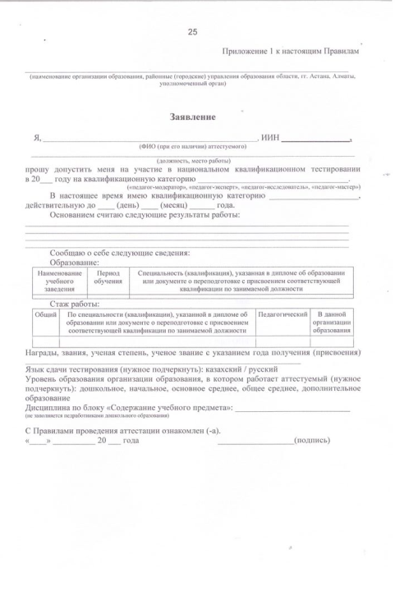

Slide 51
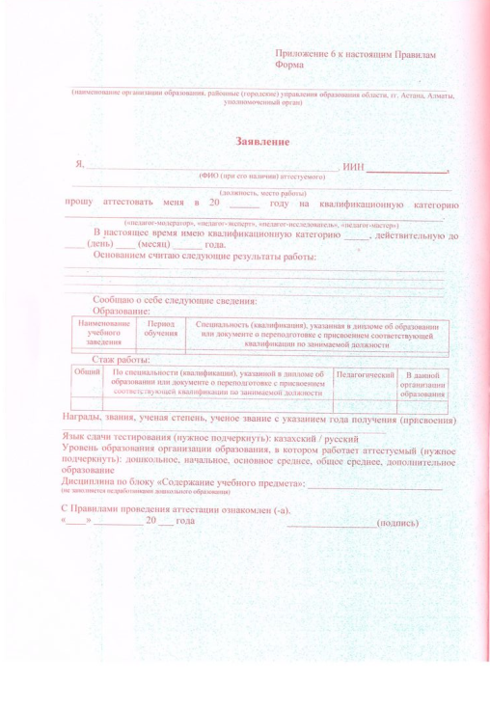

Slide 52
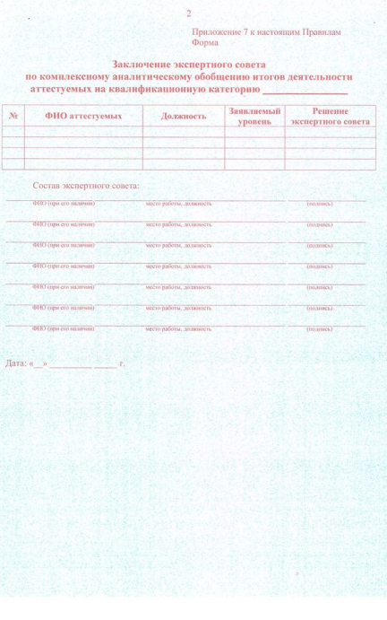

Slide 53
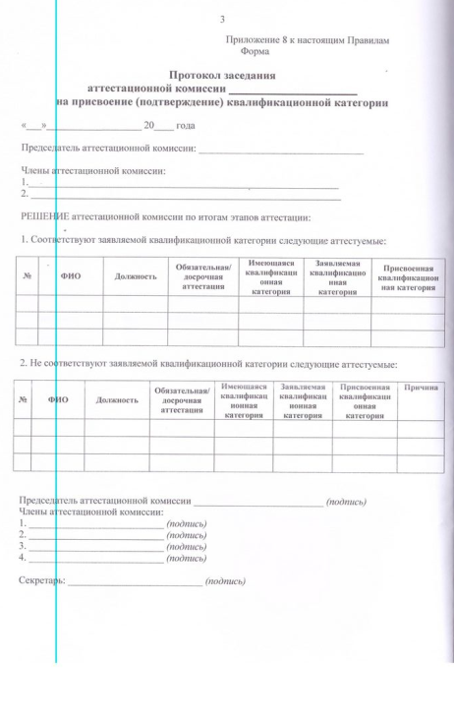

Slide 54
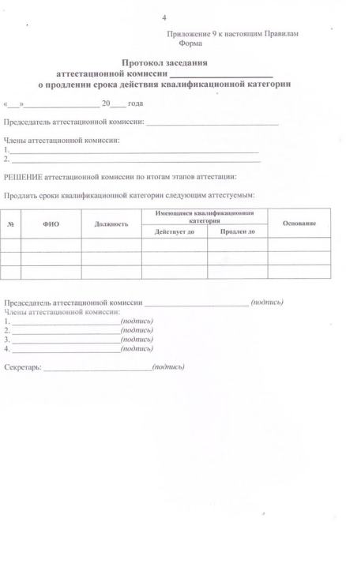

Slide 55
Сроки прохождения аттестации
Действие | Аттестация (на период перехода) | Аттестация №1* | Аттестация №2*
Подача заявления на аттестацию | До 16 апреля т.г. | До 5 января т.г. | До 5 августа т.г.
Этап 1: прохождение национального квалификационного тестирования (НКТ) | С 10 -17 мая т.г. | До 31 мая т.г. | До 30 октября т.г.
Сдача портфолио аттестуемого работника | До 31 июня т.г. | До 31 июня т.г. | До 15 ноября т.г.
Этап 2: Комплексное аналитическое обобщение итогов деятельности | До 31 июля т.г. | До 31 июля т.г. | До 15 декабря т.г.
Решение аттестационной комиссии | До 20 августа т.г. | До 20 августа т.г. | До 20 декабря т.г.
Решение вступает в силу | С 1 сентября т.г. | С 1 сентября т.г. | С 1 января следующего года
*Аттестация проводится 2 раза в год

